Slide 1
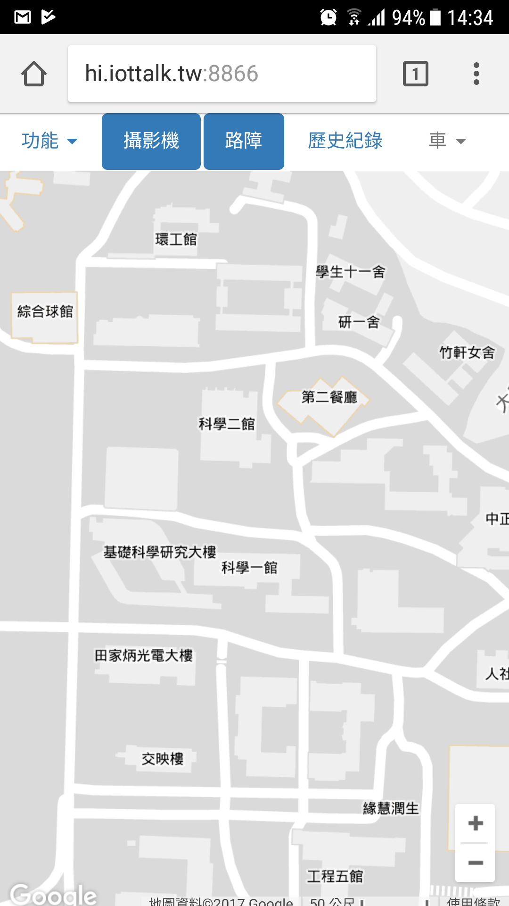
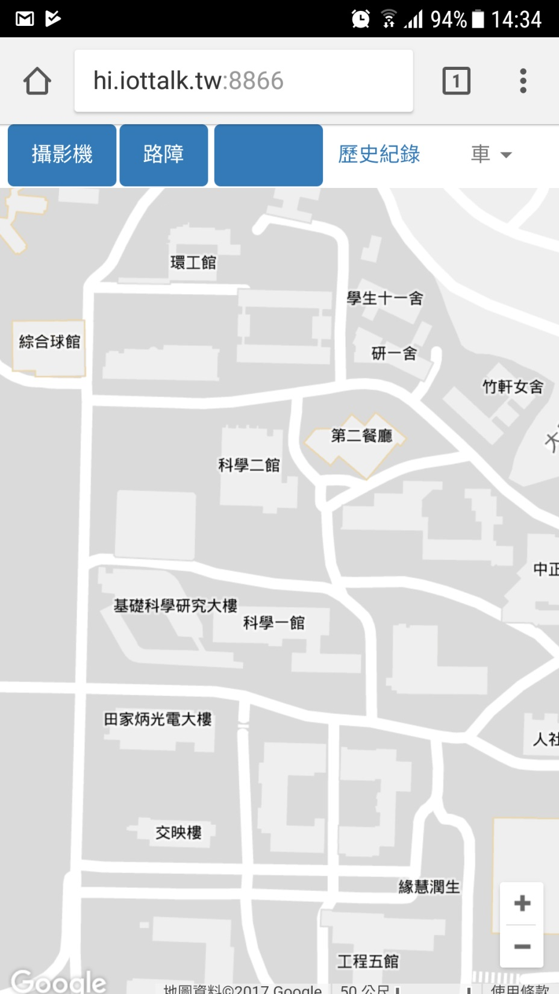
路徑規劃
新增
刪除
Original UI
for the user
New UI

Slide 2

文字變成結束規劃
路徑規劃
結束規劃
起點
現在位置
一旦按下路徑規劃
終點
請點選地圖或輸入地址
+
立即出發
畫面上方出現此方塊
新增中途經過點 此功能可以先選擇不做
但先稍微調查一下實作
困難度

Slide 3

結束規劃
結束規劃
起點
現在位置
終點
科學一館
+
立即出發
上方輸入方塊消失，回到地圖畫面
並顯示規劃的路徑
一旦按下立即出發
使用者點擊地圖，
出現終點氣球

Slide 4
結束規劃
路徑規劃
一旦按下結束規劃
回復到一般地圖畫面

